Slide 1


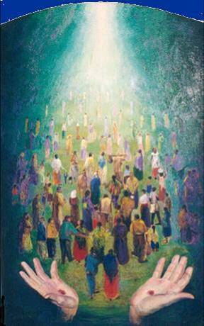
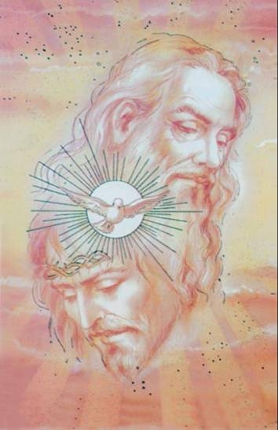
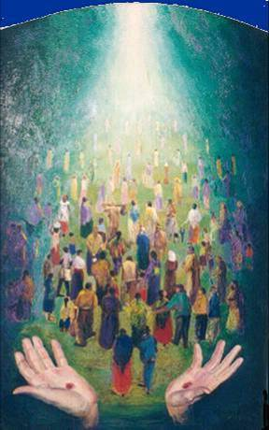

SANTÍSIMA TRINIDAD
¿QUIÉN ERES TÚ SEÑOR,
Y QUIÉN SOY YO?

Slide 2
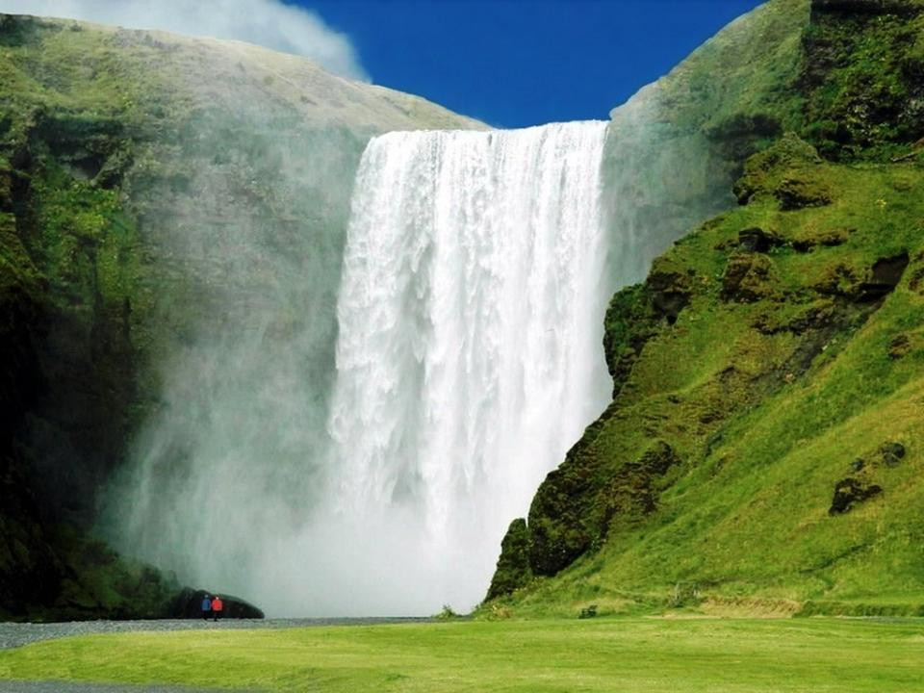
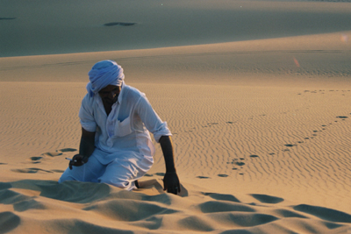

Yo: inmensa soledad
en un Desierto.
Tú: resplandor infinito
de lo eterno.

Slide 3

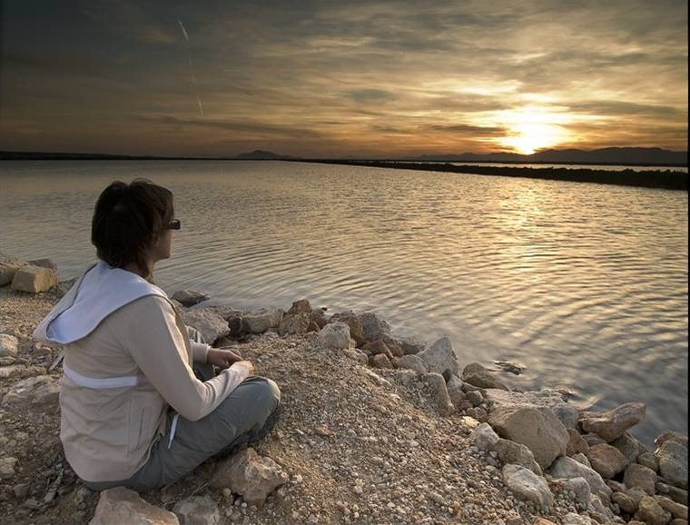
Tú: hacedor
de los soles y los vientos.
Yo: constructor
de utopías y de sueños.

Slide 4
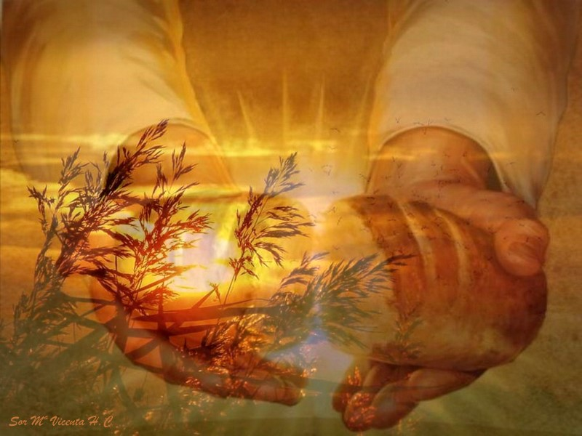
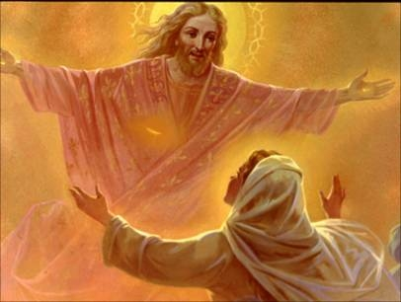
Yo: la promesa
que vuela hacia tu encuentro.
Tú: el Amor más sublime
y duradero.

Slide 5
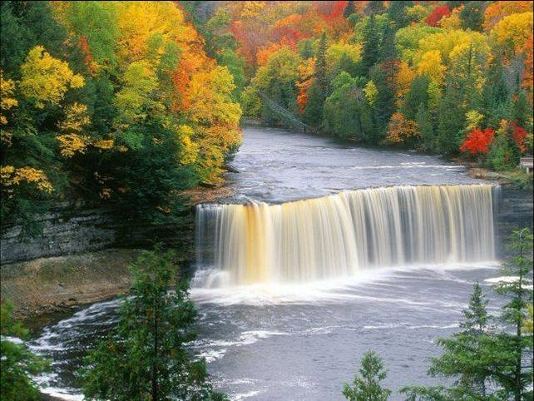
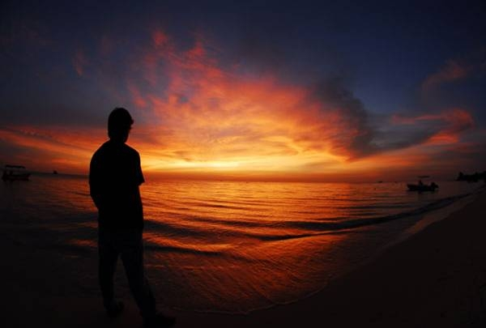

Tú: el origen
de todo lo que veo
y yo un átomo fugaz
del Universo

Slide 6
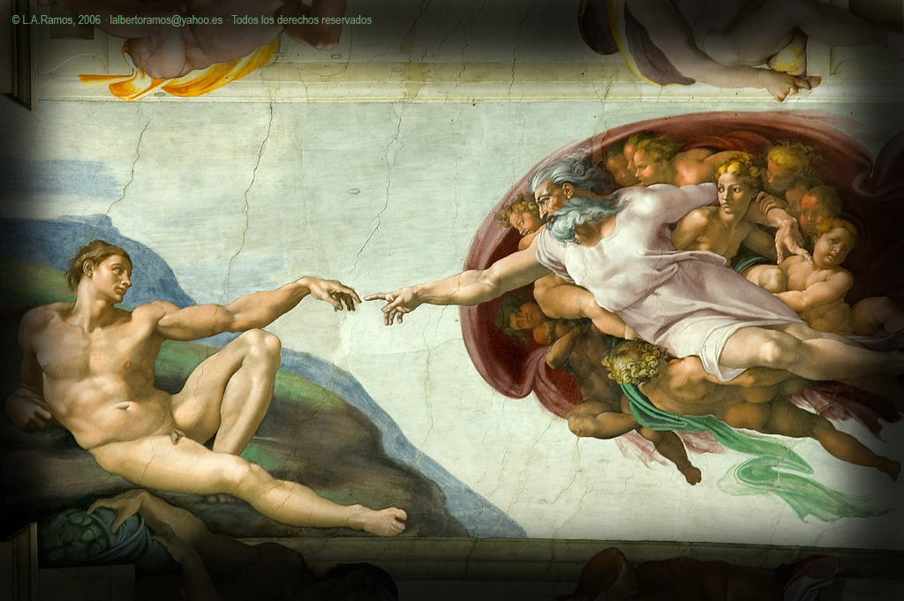
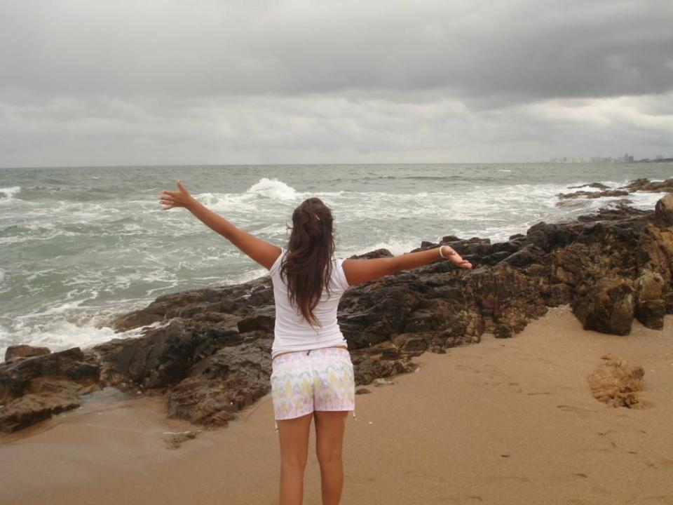
yo la vaga realidad
de un ser inquieto.
Tú eres sublime posesión
de lo perfecto,

Slide 7

yo soy boceto de un artista
y tu proyecto.
Tú eres belleza,
sumo Bien, paz y consuelo,

Slide 8
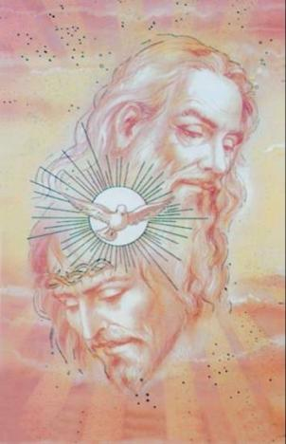

SANTÍSIMA TRINIDAD
¿QUIÉN ERES TÚ SEÑOR,
Y QUIÉN SOY YO?
IMÁGENES DE INTERNET Y CREACIONES PERSONALES
TEXTO: SACADO DE INTERNET
MÚSICA: 7COR GRATIAS AGIMUS TIBIW.WAV
ADPTACIÓN: Sor María Vicenta Díaz HC
GRACIAS POR RESPETARLO INTACTO

Slide 9



Accede a la sección que desees desde aquí:
Propia Creación
De la Red
Dedicatorias | Fechas Especiales | Graciosos
Historia y Arte | Lugares | Musicales
Naturaleza y Ciencias | Política | Reflexión
Religiosos | Románticos | Salud
Dedicatorias | Fechas Especiales | Graciosos
Historia y Arte | Lugares | Musicales
Naturaleza y Ciencias | Política | Reflexión
Religiosos | Románticos | Salud
Si deseas recibir pps periódicamente en tu correo electrónico subscríbete aquí:

